Slide 1
컴그 최종프로젝트 발표자료
게임공학과
2013180021 원주연
2013180044 최진호

Slide 2
목차
1. 게임 소개
2. 게임 진행 과정
3. 프로젝트 진행 과정
4. 데모 시연

Slide 3
1. 게임 소개
3D 아케이드 게임
기존의 ‘파티패닉’ 게임을 참고하여 제작
덮쳐오는 보드를 피해서 생존
xz 평면에서 게임 진행
1P , 2P 선택 가능

Slide 4
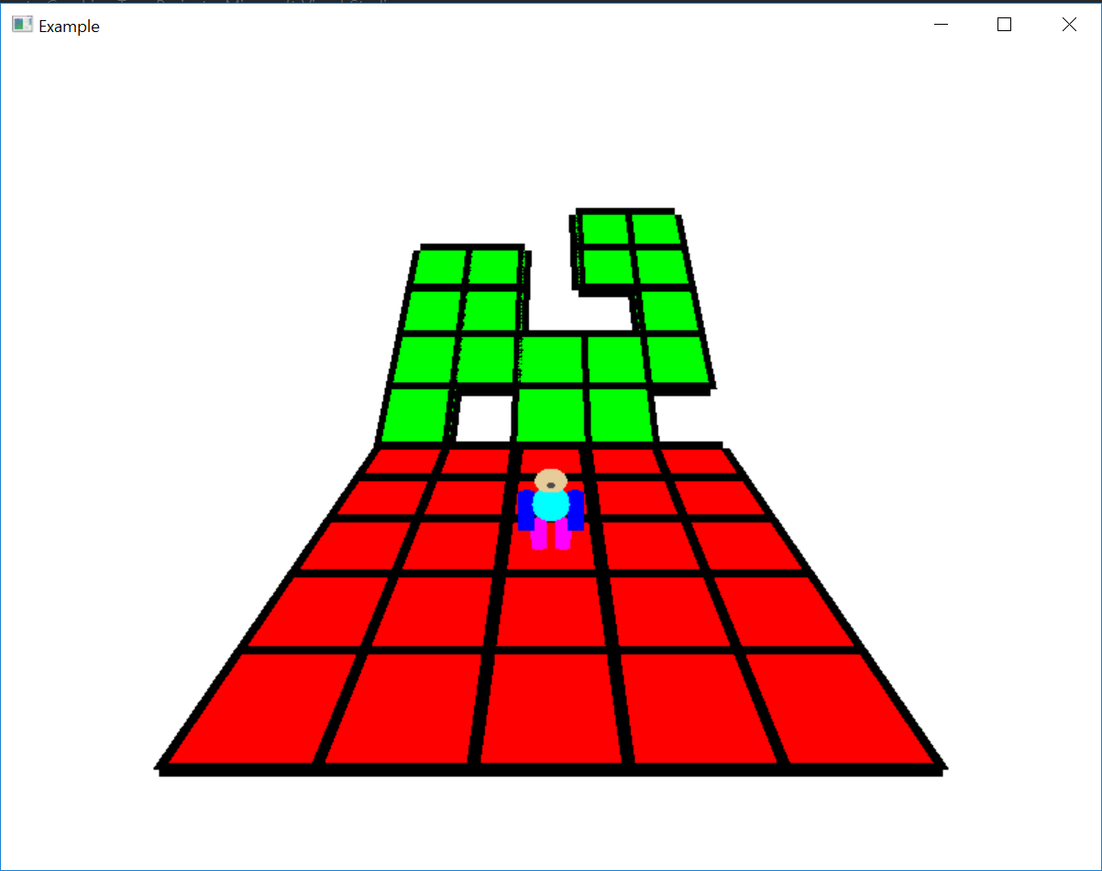
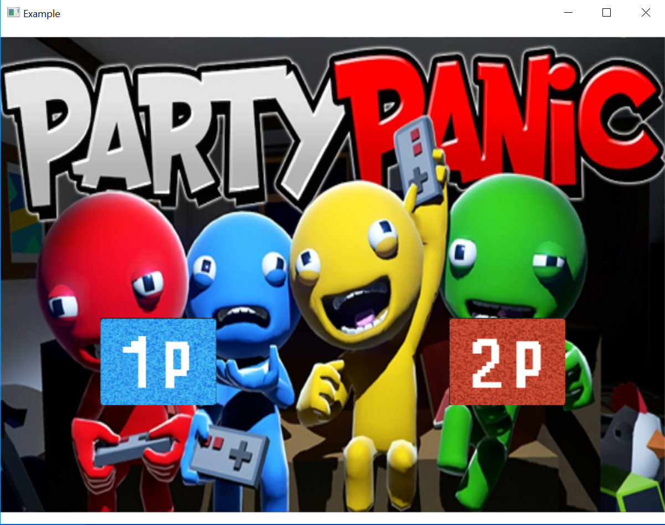
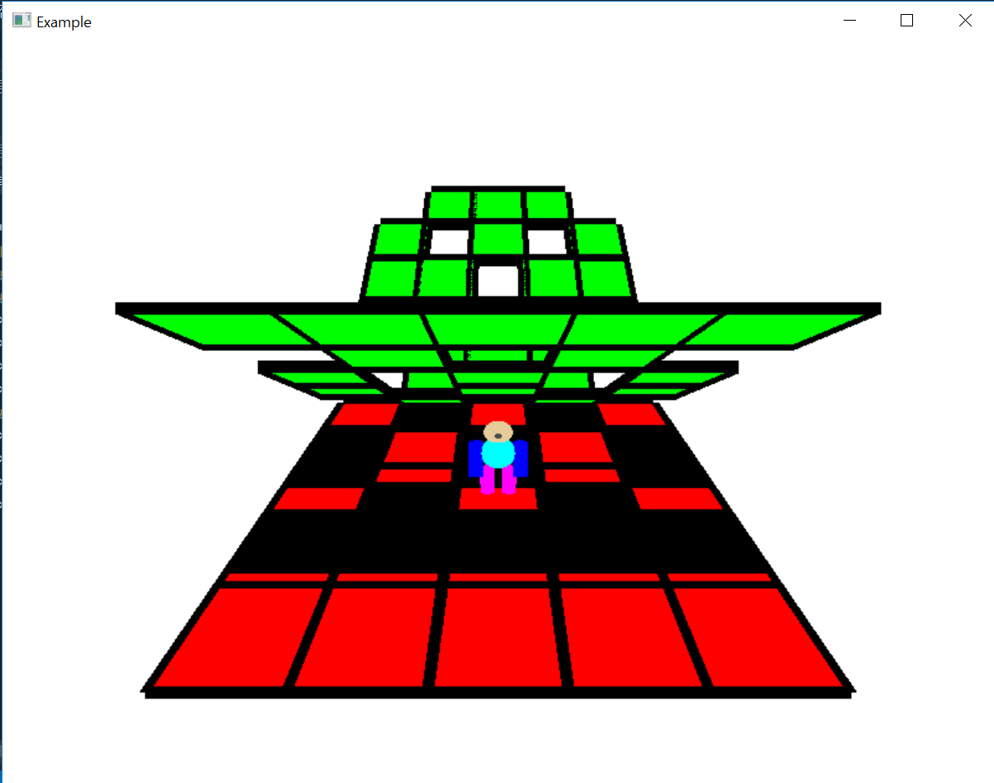
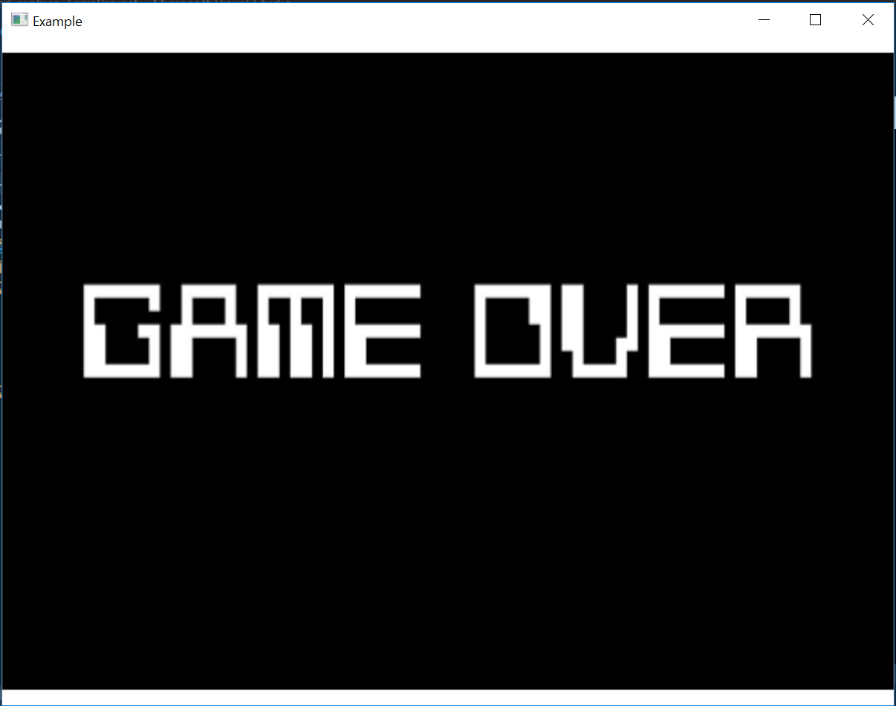
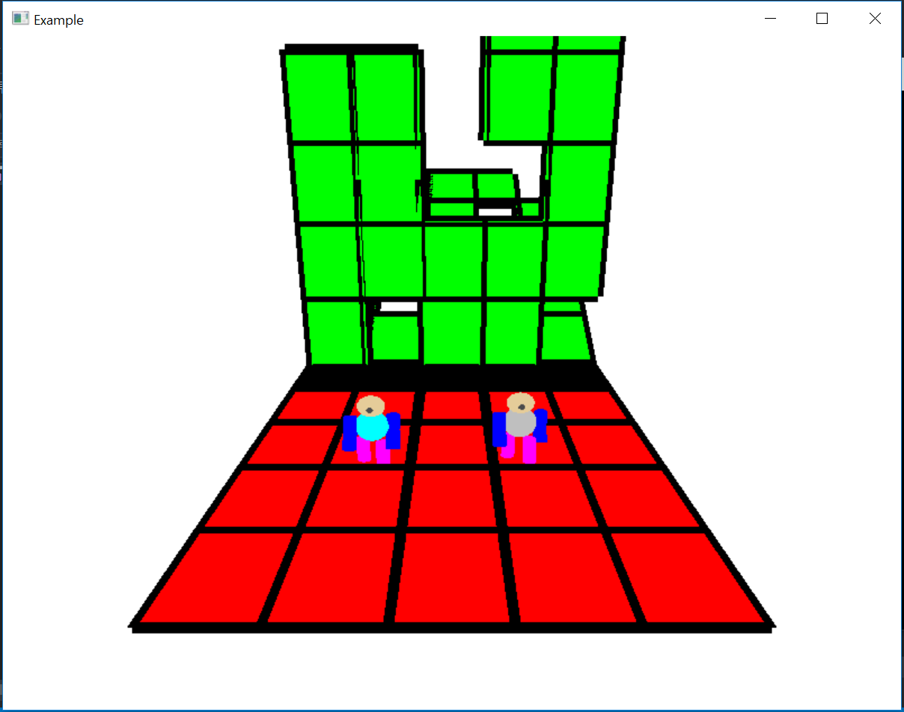
2. 게임 진행 과정
1P
게임 인트로
게임 오버
그림자 표현
2P

Slide 5
3. 프로젝트 진행 과정
주차 | 1주차 | 2주차 | 3주차 | 4주차
원주연 | 맵 제작 및 그리기 | 장애물 제작 및 애니메이션 | 그림자 제작 및 애니메이션 캐릭터와 장애물 충돌처리 | 게임 사운드 추가
최진호 | 캐릭터 제작 | 캐릭터 애니메이션 | 캐릭터와 캐릭터 충돌처리 | 인트로, 게임오버 텍스쳐 추가
 | 코드 병합 및 버그수정 |  | 코드 병합 및 버그수정 | 코드 병합 및 버그수정

Slide 6
4. 데모 시연
Q & A
감사합니다

